Slide 1
Athletes & Coaches Hour
TSP-Implementierung in NRW
CCVD Fachausschuss für Leistungssport
leistungssport@cheersport.de
#WeAreCheersport
#WeAreCheersport
#WeAreCheersport

Slide 2
TOPs für Athletes- & Coaches-Hour
1 Allgemeine Infos zu (Nachwuchs-) Leistungssport im Cheersport
2 Talentstützpunkt(e) in NRW - Vorstellung LV/TSP, Aufgaben, TrainerInnen
- Informationen zum Sichtungstraining - Talentfördergruppe → Mehrwert für AthletInnen
3 Fragen & Ausblick
#WeAreCheersport
#WeAreCheersport

Slide 3
www.ccvd.de
Cheersport- Leistungssportstrukturen
WARUM?
→ mit LSB / DOSB Mitgliedschaft umfassende Professionalisierung der Leistungssport-Strukturen nach DOSB Standards - speziell auch im Nachwuchs - möglich … und auch notwendig, denn: Landes- & Bundeskader - wie bisher - im “Selbststudium” nicht zielführend
ZIEL:
→ Aufbau leistungssportlicher Strukturen zur erfolgreichen Förderung von Talenten vom Nachwuchs bis zur Spitze, d.h. Implementierung eines stringenten Cheersport Leistungssport-Systems
#WeAreCheersport
#WeAreCheersport
#WeAreCheersport

Slide 4
www.ccvd.de
Was ist ein
“stringentes Leistungssport-System”?
= ein durchgängiges
Kader- und Stützpunktsystem
auf Landes- und Bundesebene
#WeAreCheersport
#WeAreCheersport
#WeAreCheersport
Notes:
→ Grundlage für die Auswahl von Athleten* und deren gezielter Förderung
→ Kriterium für viele Fördereinrichtungen
→ Ziel:
gezielter Leistungsaufbau vom Nachwuchskader über den Perspektivkader zum Olympiakader angestrebt
Konzentration der Förderung auf die in jeder Entwicklungsetappe
leistungsstärksten und potenzialreichsten Athleten
Grundlage für Auswahl von Athleten entsprechend Kompetenzen und Perspektive
zu frühe Spezialisierung vermeiden
statt chronologischen Alters - individuelle Unterschiede des Wachstums, der biologischen und psychologischen Reifung sowie der Lerngeschwindigkeit des Einzelnen berücksichtigen
in besonderem Maße Möglichkeiten und Strategien, Einfluss des Zufalls zu minimieren
Maßnahmen, um Sportler bei der Entfaltung ihrer intraindividuellen Katalysatoren zu unterstützen und Umweltkatalysatoren zu optimieren.
Entwicklung eines Sportlers zum Spitzenathleten vollzieht über viele Jahre in unterschiedlichem Tempo ! ist niemals als kurzfristiges Unterfangen! → Nachhaltigkeit und Langfristigkeit
Kombination mehrerer, in der Wissenschaft sehr etablierter Modelle der Talentförderung: - Phasen Modell von Côté (1999) - „Long-term Athlete Development“- Modell (LTAD) - „Differentiated Model of Giftedness and Talent” (DMGT) - „Foundations, Talent, Elite, Mastery”-Modell (FTEM)

Slide 5
www.ccvd.de
www.ccvd.de
KADERSYSTEM
Ohne Breite keine Spitze
& ohne Spitze keine Breite!
Wettkampf-
kader (WK) Bundestrainer
Bundesverband
Perspektivkader (PK)
Bundestrainer
Nachwuchskader (NK1)
Landestrainer & Nachwuchs-Bundestrainer
Landeskader (LK1 & NK2)
Landestrainer
Landesverband
2. Schritt
Talentsichtung / Talentfördergruppe
Talentstützpunkt-Trainer
1. Schritt
Altersbereich: 9-15 Jahre
individuelle Förderung
Vorbereitung auf Landeskader
#WeAreCheersport
#WeAreCheersport
Notes:
→ Grundlage für die Auswahl von Athleten* und deren gezielter Förderung
→ Kriterium für viele Fördereinrichtungen
→ Ziel:
gezielter Leistungsaufbau vom Nachwuchskader über den Perspektivkader zum Olympiakader angestrebt
Konzentration der Förderung auf die in jeder Entwicklungsetappe
leistungsstärksten und potenzialreichsten Athleten
Grundlage für Auswahl von Athleten entsprechend Kompetenzen und Perspektive
zu frühe Spezialisierung vermeiden
statt chronologischen Alters - individuelle Unterschiede des Wachstums, der biologischen und psychologischen Reifung sowie der Lerngeschwindigkeit des Einzelnen berücksichtigen
in besonderem Maße Möglichkeiten und Strategien, Einfluss des Zufalls zu minimieren
Maßnahmen, um Sportler bei der Entfaltung ihrer intraindividuellen Katalysatoren zu unterstützen und Umweltkatalysatoren zu optimieren.
Entwicklung eines Sportlers zum Spitzenathleten vollzieht über viele Jahre in unterschiedlichem Tempo ! ist niemals als kurzfristiges Unterfangen! → Nachhaltigkeit und Langfristigkeit
Kombination mehrerer, in der Wissenschaft sehr etablierter Modelle der Talentförderung: - Phasen Modell von Côté (1999) - „Long-term Athlete Development“- Modell (LTAD) - „Differentiated Model of Giftedness and Talent” (DMGT) - „Foundations, Talent, Elite, Mastery”-Modell (FTEM)

Slide 6
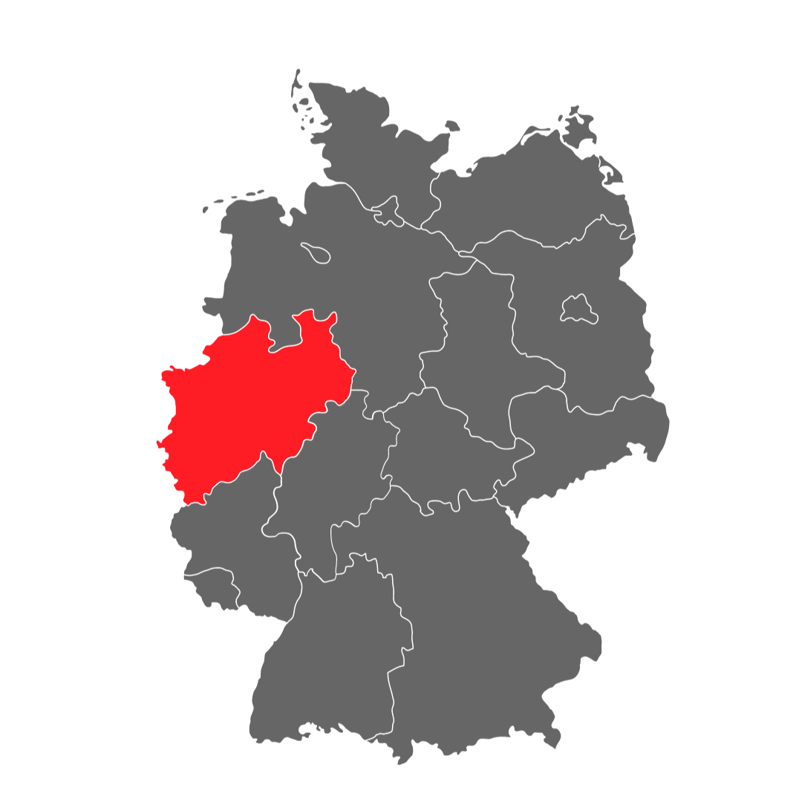
www.ccvd.de
STÜTZPUNKTSYSTEM
LANDESVERBAND
BUNDESVERBAND
Vereine
TSP
Talentstützpunkte
Landesstützpunkt
Bundesstützpunkt
LSP
BSP
TSP
TSP
LSP
TSP
BSP
TSP = vergebener Status
für Vereine mit ausgezeichneter
Arbeit im Nachwuchsleistungssport
#WeAreCheersport
#WeAreCheersport
#WeAreCheersport
Notes:
Talentstützpunkte = erste Stufe der Talentförderung
Talente im besten Lernalter (9-15 Jahre) sichten und fördern ( individuelle, systematische und einheitliche Ausbildung durch qualifizierte StützpunkttrainerInnen)
Status “Talentstützpunkt” vergeben vom LFV für Vereine/Abteilungen mit ausgezeichneter Arbeit im Nachwuchsleistungssport
ausgerichtet auf die Etappen der AGA und des GLT
umgesetzt in eigener Talentfördergruppe, parallel zu den weiteren Kinder- und Jugendteams des Vereins (vereinsübergreifende Betreuung von Talenten)
Grundlagen für langfristiges leistungsbezogenes Engagement und Aufhalten in Leistungssportstrukturen sind:
- intrapersonelle Faktoren: Begeisterungsfähigkeit, Sportinteresse, Leistungsbereitschaft, z.T. körperbauliche Voraussetzungen, motorische Lernfähigkeit - Umweltfaktoren ( bspw. gut ausgebildete Trainer), flächendeckende Strukturen, gute Kooperation zwischen Vereinen und den Verbänden - Vermeidung von Drop-Outs

Slide 7
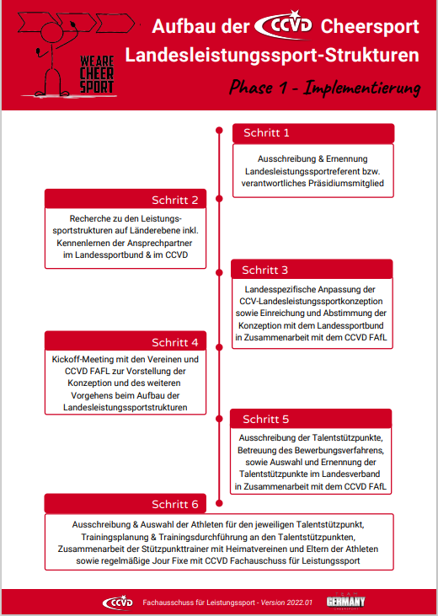
www.ccvd.de
Landesleistungssport-
Strukturen (LLS) in NRW im Cheersport
aktueller Stand:
Schritt 1 bis Schritt 5 erledigt
heute:
Übergang zu Schritt 6
#WeAreCheersport
#WeAreCheersport
#WeAreCheersport
Notes:
→ Grundlage für die Auswahl von Athleten* und deren gezielter Förderung
→ Kriterium für viele Fördereinrichtungen
→ Ziel:
gezielter Leistungsaufbau vom Nachwuchskader über den Perspektivkader zum Olympiakader angestrebt
Konzentration der Förderung auf die in jeder Entwicklungsetappe
leistungsstärksten und potenzialreichsten Athleten
Grundlage für Auswahl von Athleten entsprechend Kompetenzen und Perspektive
zu frühe Spezialisierung vermeiden
statt chronologischen Alters - individuelle Unterschiede des Wachstums, der biologischen und psychologischen Reifung sowie der Lerngeschwindigkeit des Einzelnen berücksichtigen
in besonderem Maße Möglichkeiten und Strategien, Einfluss des Zufalls zu minimieren
Maßnahmen, um Sportler bei der Entfaltung ihrer intraindividuellen Katalysatoren zu unterstützen und Umweltkatalysatoren zu optimieren.
Entwicklung eines Sportlers zum Spitzenathleten vollzieht über viele Jahre in unterschiedlichem Tempo ! ist niemals als kurzfristiges Unterfangen! → Nachhaltigkeit und Langfristigkeit
Kombination mehrerer, in der Wissenschaft sehr etablierter Modelle der Talentförderung: - Phasen Modell von Côté (1999) - „Long-term Athlete Development“- Modell (LTAD) - „Differentiated Model of Giftedness and Talent” (DMGT) - „Foundations, Talent, Elite, Mastery”-Modell (FTEM)

Slide 8
Landesleistungs-sportrefernt
NRW
Roman Putrins
#WeAreCheersport
#WeAreCheersport
#WeAreCheersport
#WeAreCheersport

Slide 9
www.ccvd.de
Talentstützpunkt(e)
im CCVNRW
#WeAreCheersport
#WeAreCheersport
#WeAreCheersport
Notes:
Für die Ernennung dieser Stützpunkte sind folgende Kriterien relevant, welche in der Bewerbung erläutert werden müssen:
● Qualifikationsgrad des potentiellen Talentstützpunkttrainers vor Ort,
● Vernetzung und Kooperation des Vereins mit dem LFV und SFV im Bereich Leistungssport, ● Respektieren der unterschiedlichen Vereinszugehörigkeit, das heißt kein Abwerben von Sportlern,
● Bereitschaft zur fachlichen Vernetzung und zum Wissenstransfer gegenüber anderen Vereinen/Trainern, das heißt. kein (Vereins)-Egoismus,
● Wettkampfergebnisse und Professionalität (beispielsweise Qualifikation der Trainer, Projekte und Kooperationen, interne und externe Öffentlichkeitsarbeit, Präventionsmaßnahmen) der Nachwuchsarbeit in der Kinder- und Jugendaltersklasse in den letzten fünf Jahren, ● Aktivitäten im allgemeinen Kinder- und Jugendsport,
● Verfügbarkeit von Trainingszeiten, Hallenausstattung und die Höhe der mit der Nutzung verbundenen Kosten.
Ein Talentstützpunkt-Trainer wird auf Vorschlag des Landestrainers durch den LFV auf Grund seiner Erfahrungen und Leistungen ernannt. Folgende Bedingungen sind mit der Ernennung notwendig:
jeweils abgeschlossene Trainer-C-Ausbildung des CCVD und Trainer-B-Ausbildung des CCVD bis 2024,
langjährige und kontinuierlich erfolgreiche Arbeit als Trainer auf Vereinsebene,
mehrfache Top-3-Platzierungen bei CCVD Landesmeisterschaften - bzw. sowie Top-5-Platzierungen auf den CCVD Regionalmeisterschaften mit den betreuten Teams in den letzten Jahren in der Jugend- und/oder Senior-Altersklasse,
zeitliche Flexibilität und Mobilität (Führerschein).

Slide 10
www.ccvd.de
TSP Köln
Vorstellung
TSP-TrainerInnen
#WeAreCheersport
#WeAreCheersport
#WeAreCheersport
#WeAreCheersport

Slide 11
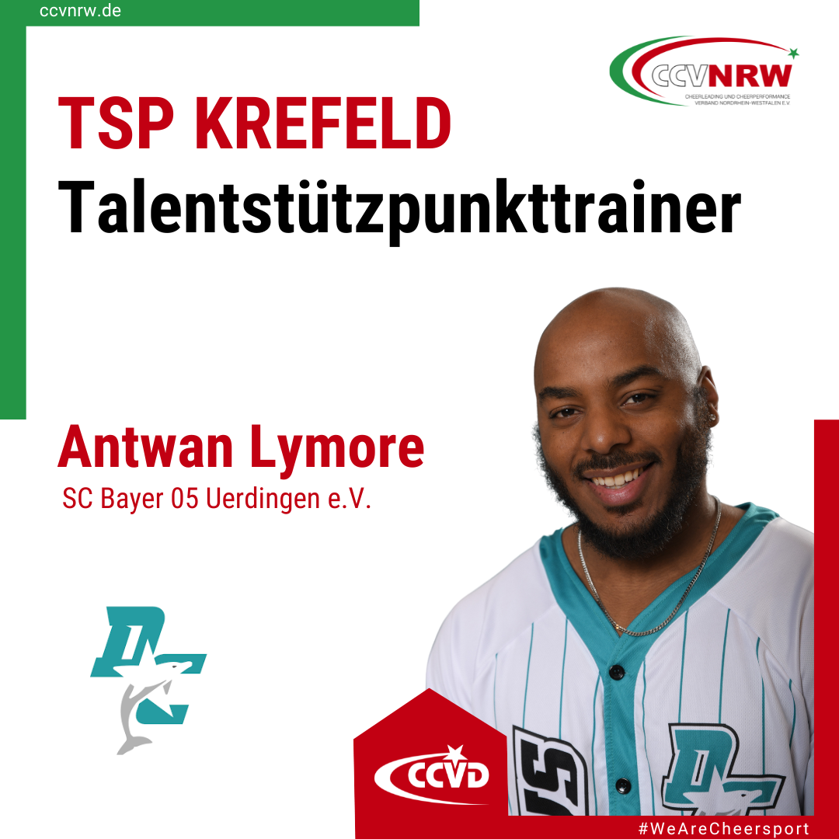
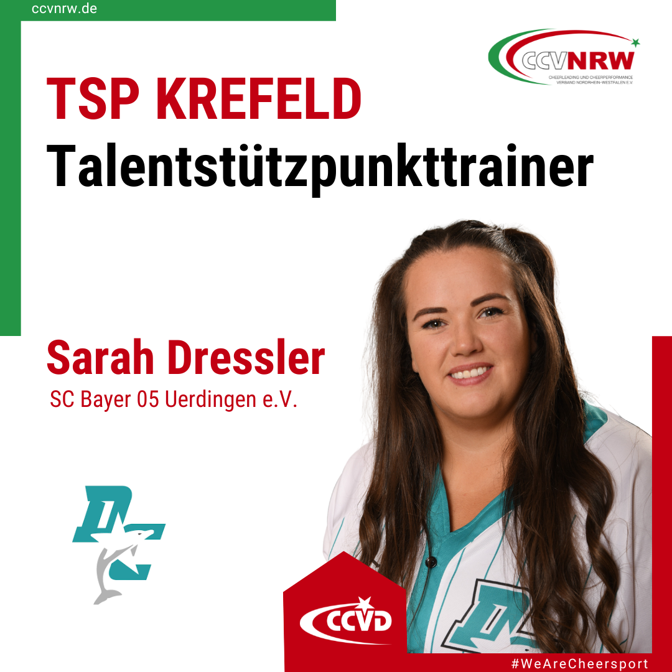
www.ccvd.de
TSP Krefeld
Vorstellung
TSP-TrainerInnen
#WeAreCheersport
#WeAreCheersport
#WeAreCheersport
#WeAreCheersport

Slide 12
www.ccvd.de
Hauptaufgaben im TSP
jeweils in Abstimmung mit Landesleistungssportreferent & Bundesfachausschuss für Leistungssport
Sichtungsmaßnahmen zur Auswahl der Talente (9 bis 15 Jahre)
Förderung und Weiterentwicklung der Talente
Trainingsdatenerfassung zur kontinuierlichen Sicherung der Trainingskennziffern
Auswertung der o.g. Daten mit TSP-AthletInnen, deren TrainerInnen und Eltern & Beratung
Verbesserung der Grundtechniken
Organisation und Leitung der jeweiligen Talentfördergruppe
Förderung der Persönlichkeitsbildung der AthletInnen
Kontaktpflege mit zugeordneten Vereinen
regelmäßige Teilnahme an LLS-Jour Fixen und Weiterbildungen
enge Zusammenarbeit mit Bundesfachausschuss für Leistungssport
#WeAreCheersport
#WeAreCheersport
#WeAreCheersport

Slide 13
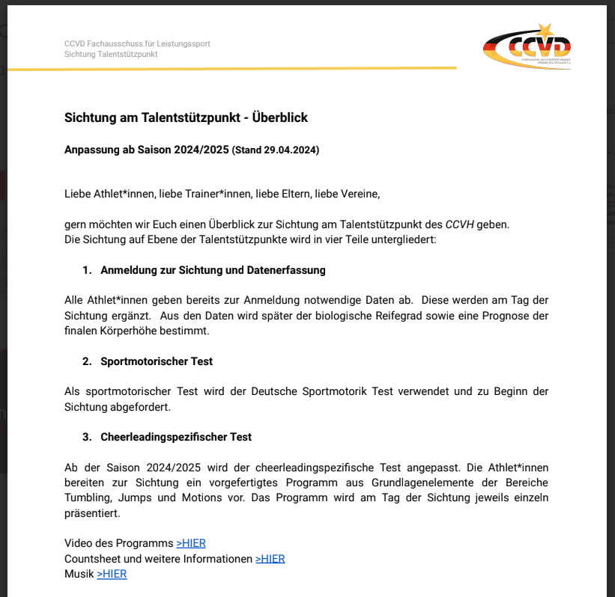
www.ccvd.de
Sichtungstraining
Wie sieht der cheerspezifische Teil aus?
Hinweise:
Es ist möglich, die Tumbling-Elemente mit dem rechten oder linken Bein zu beginnen.
Es ist keine Voraussetzung, dass bereits alle Elemente aus dem Programm beherrscht werden. Falls ein Element noch nicht gekonnt wird, dann soll dieses bitte nur angedeutet werden.
Zusätzlich besteht die Möglichkeit, im Nachgang weiterführendes Tumbling (Standing und Running) als auch Jumps zu zeigen.
Video des Programms >HIER
Countsheet und weitere Informationen >HIER
Musik >HIER
#WeAreCheersport
#WeAreCheersport
#WeAreCheersport
#WeAreCheersport

Slide 14
www.ccvd.de
Auswahlkriterien
für die Aufnahme in die Talentfördergruppe
sportmotorische Eignung
psychologische Eignung
cheerleading-spezifische Kompetenzeinordnung
biologischer Reifegrad / Trainingsalter
#WeAreCheersport
#WeAreCheersport
#WeAreCheersport
#WeAreCheersport

Slide 15
www.ccvd.de
individuelle Förderung
über Training im Heimatverein hinaus
neues Trainingsumfeld & Setting (Trainingsgruppe und TSP Trainer)
Einblick in leistungssportliches Training
Vorbereitung auf Sichtung für Landeskader / Nationalkader
Multiplikatoren für Techniken & Methoden
Verbesserung der Körperlichkeit (Kraft- , Ausdauer- und Beweglichkeitstraining)
Techniktraining Tumbling
Stunts → Ausprobieren aller Positionen
regelmäßige Leistungsüberprüfung
regelmäßige Feedbackgespräche
Talentfördergruppe
WARUM? → 10 Gründe warum die Aufnahme
in eine Talentfördergruppe für Nachwuchs-AthletInnen erstrebenswert ist
#WeAreCheersport
#WeAreCheersport
#WeAreCheersport
#WeAreCheersport

Slide 16
www.ccvd.de
Sichtungstermine
14.06.2024
21.06.2024
#WeAreCheersport
#WeAreCheersport
#WeAreCheersport
Notes:
Erklärung zu Anmeldung mit Wunsch 1 und 2

Slide 17
www.ccvd.de
Saisontermine 2025/26
Sichtungstraining:
Köln: 14.06.2025 Uhrzeit:
Krefeld: 21.06.2025 Uhrzeit: 14:30
Erstes Training:
Letztes Training:
TSP Trainingseinheiten:
Köln:
Krefeld: jeden 2./3. Freitag von 18 - 20 Uhr
Individuelle Terminänderungen, Ferienzeiten, TSP-Pausen werden vom jeweiligen TSP kommuniziert !
#WeAreCheersport
#WeAreCheersport
#WeAreCheersport
#WeAreCheersport

Slide 18
www.ccvd.de
www.ccv.de
CCVD Bundeshauptausschuss 2020
Versicherung?
Informationsfluss?
Abwerbung?
Kosten(mehr)aufwand?
Trainings-Transparenz?
Planungssicherheit?
Weitere Fragen...
#WeAreCheersport
#WeAreChersport
#WeAreCheersport
#WeAreCheersport
Notes:
Versicherung: ARAG Sportversicherung CCVB
Abwerbung: Ängste mindern, Abwerben wird geächtet und ggf. sanktioniert
Trainings-Transparenz: Heimattrainer und Elternteile können dem Training öffentlich beiwohnen
Informationsfluss: Athleten als Mediator/Multiplikator, + Möglichkeit des Austauschs zwischen den Trainern, ggf. Meet-Ups einrichten (wichtig dabei: OFFEN Gesprächskultur)
Kostenmehraufwand: Keine Gebühren oder weitere Abgaben, ABER: keine Abrechnung von Fahrt- und Verpflegungskosten der Athleten über Landes- oder Bundesverband möglich
Planungssicherheit: Drop-Out soll möglichst vermieden werden, TSP-Statusvergabe strikt geregelt, TSP-Trainer vertraglich gebunden Überlegung: “abgespeckte” Athletenvereinbarung

Slide 19
www.ccvd.de
www.ccvd.de
CCVD Bundeshauptausschuss 2020
Vielen Dank für Eure Aufmerksamkeit!
Die Anmeldung für’s 1. Sichtungstraining an den TSPs ist ab sofort möglich → zum Anmeldeformular
#WeAreCheersport
#WeAreCheersport
#WeAreCheersport

